Slide 1
JavaScript פיתוח צד לקוח

Slide 2
מהלך השיעור
תנאים
IF פשוט
IF מקונן
IF מורכב
SWITCH CASE
לולאות
FOR
WHILE
קינון לולאות

Slide 3
תנאים
כשכותבים קוד תכנותי, ישנן פעמים בהם נרצה לעשות משהו במקרה ש-X התרחש, ולעשות משהו אחר במקרה ש-X לא התרחש.
ב JavaScript יש 2 תנאים:
IF
SWITCH CASE

Slide 4
תנאים IF
מבנה פקודת התנאי:
if (תנאי)
{
פקודות במידה והתנאי מתקיים
}
else
{
פקודות במידה והתנאי לא מתקיים
}

Slide 5
תנאים IF
דוגמה:
var num = prompt(`יש להזין מספר בין 1 ל-10`);
if (parseInt(num)<7)
{
document.write(`${num} קטן מ-7`);
}

Slide 6
תנאים IF
דוגמה נוספת:
var num1 = parseInt(prompt(`יש להזין מספר בין 1 ל-10`));
var num2 = parseInt(prompt(`יש להזין מספר בין 1 ל-10`));
if (num1+num2 == 10)
{
document.write(`סכום המספרים שווה ל- 10`);
}
else
{
document.write(`סכום המספרים שונה מ- 10`);
}

Slide 7
תנאים IF אופרטורים להשוואה
האופרטור | תיאור | דוגמה
== | שווה ל- | num1 == num2
=! | לא שווה ל- (שונה מ-) | num != 5
< | גדול מ- | num > 80
> | קטן מ- | num < 55
=< | גדול או שווה ל- | height >=900
=> | קטן או שווה ל- | width <= 100
=== | שווה ערך וגם בטיפוס | num === grade

Slide 8
תנאים IF מקונן
אפשר (ולפעמים גם צריך) לכתוב "תנאי מקונן" – IF בתוך IF:
var grade = parseInt(prompt(`כמה קיבלת במבחן?`));
if (grade >= 90)
{
alert(`מעולה!`);
}
else if(grade >= 70)
{
alert(`סבבה, אבל אפשר יותר`);
}
else
{
alert(`מתי מועד ב'?`);
}

Slide 9
תנאים IF מורכב
תנאי יכול להיות מכמה תנאים בו זמנית. למשל – אנו רוצים שהתנאי יתקיים אך ורק אם משתנה מסוים יהיה גדול מ -1 אבל גם קטן מ-9.
תנאי מורכב מכיל בתוכו אופרטורים לוגיים:
&& (וגם) – כדי שיהיה נכון, כל התנאים חייבים להתקיים.
|| (או) – כדי שיהיה נכון, לפחות אחד מהתנאים חייב להתקיים.
! (not) – כדי שיהיה נכון, התנאי אינו צריך להתקיים. אופרטור זה הופך את פקודת התנאי.

Slide 10
תנאים IF מורכב
דוגמאות:
if(x>4 && x<9)
התנאי יתקיים רק אם הערך של המשתנה x נמצא בין 5 ל-8
if(x>4 || x<9)
התנאי יתקיים עבור כל x שהוא מפני שכל מספר אפשרי הוא גדול מ-4 או קטן מ-9
if(x<4 || x>9)
התנאי יתקיים עבור כל x שערכו קטן מ-4 או גדול מ-9.
if(!(x>4))
התנאי יתקיים עבור כל x שאינו גדול מ-4, כלומר קטן או שווה ל-4.
if((x<4 || x>9) && (y>15 && y<35))
תנאי זה יתקיים רק אם x גדול מ-9 או קטן מ-4 וגם y יהיה גדול מ-15 אבל קטן מ-35.

Slide 11
תנאים SWITCH
בפקודת תנאי זו אנו בודקים האם ערך המשתנה שווה לאחד הערכים המופיעים בפקודה. במידה וכן, מתבצעת ההוראה או סדרת ההוראות הרשומות ליד המקרה (case) המתאים תתבצע.
על מנת למנוע ביצוע את שאר ההוראות שאינן רלוונטיות למקרה הספציפי צריך לסיים כל מקרה (case) בפקודה break.
בסוף, לאחר כתיבת כל המקרים אשר יכולים לקרות, ניתן להוסיף מקרה כללי (default) אשר יתקיים המידה ואף אחד מהמקרים הספציפיים יתחרשו. הוספת מקרה זה היא לא חובה.

Slide 12
תנאים SWITCH
מבנה פקודת SWITCH:
switch(משתנה)
{
case `ערך מסוים`:
//קוד למקרה ספציפי
break;
case `ערך מסוים`:
//קוד למקרה ספציפי
break;
default:
//קוד למקרה כללי
break;
}

Slide 13
לולאות
לולאות הן למעשה קטעי קוד החוזרים על עצמם כמה פעמים בהתאם לתנאים שהוגדרו להן.
ב JavaScript יש 4 סוגי לולאות:
לולאת FOR – בלולאה זו נשתמש כאשר אנו יודעים בדיוק כמה פעמים הפעולה חוזרת על עצמה.
לולאת FOR … IN – לולאה אשר באמצעות ניתן לעבור על כל התכונות של האלמנט. (יפורט בהמשך הסמסטר)
לולאת WHILE - בלולאה זו נשתמש כאשר אנו לא יודעים את כמות החזרות של הפעולה.
לולאת DO … WHILE – בלולאה זו נשתמש כאשר אנו לא יודעים את הכמות הוודאית של החזרות אבל יודעים בוודאות שתהיה לפחות חזרה אחת.

Slide 14
לולאות FOR
מבנה לולאת FOR:
for(אתחול משתנה; תנאי כניסה ללולאה; קידום המשתנה)
{
//פקודות שהלולאה צריכה לבצע
}
שלב 1 – אתחול המשתנה.
שלב 2 – בדיקת תנאי הכניסה ללולאה. אם מתקיים עוברים לשלב 3.
שלב 3 – ביצוע הפקודות שהלולאה צריכה לעשות.
שלב 4 – קידום המשתנה. לאחר שלב זה חוזרים לשלב 2.
אם התנאי ימשיך להתקיים נקבל לולאה אינסופית.

Slide 15
לולאות FOR
דוגמה:
for(var i = 1; i <= 100; i++)
{
document.write(`${i}<br>`);
}
מה הלולאה הזו עושה?

Slide 16
לולאות WHILE
מבנה לולאת WHILE:
while(תנאי)
{
//פקודות שהלולאה צריכה לבצע
}
כל עוד התנאי מתקיים, הלולאה תחזור על הפעולות הכתובות בבלוק התחום בסוגריים מסולסלות.
אם התנאי ימשיך להתקיים לנצח, נקבל לולאה אינסופית.

Slide 17
לולאות WHILE
דוגמה:
var i = 1;
while(i <= 100)
{
document.write(`${i}<br>`);
i++;
}
מה הלולאה הזו עושה?

Slide 18
לולאות DO … WHILE
מבנה לולאת DO … WHILE:
do
{
//פקודות שהלולאה צריכה לבצע
}while(תנאי);
ניתן לראות כי אנו קודם מבצעים את הפעולות ורק לאחר מכן בודקים את התנאי הכתוב ב while.
אם התנאי ימשיך להתקיים לנצח, נקבל לולאה אינסופית.

Slide 19
לולאות DO … WHILE
דוגמה:
var i = 1;
do
{
document.write(`${i}<br>`);
i++;
}while(i <= 100);
מה הלולאה הזו עושה?

Slide 20
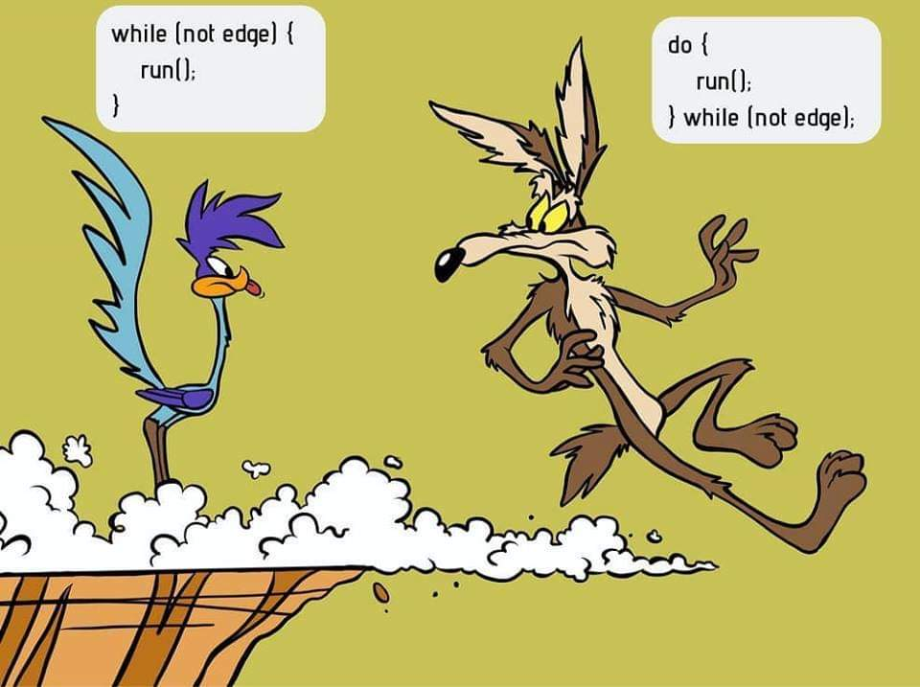
לולאות DO … WHILE
אז מה בעצם ההבדל בין לולאת WHILE ללולאת DO … WHILE

Slide 21
לולאות קינון לולאות
לפעמים נצטרך להשתמש בלולאה בתוך לולאה. כאשר עושים זאת יש לשים לב למשתנים ולקשר ביניהם.
for(var i = 0; i < 5; i++)
{
for(var j = 0; j < 5; j++)
{
document.write(`*`);
}
documents.write(`<br>`);
}
מה תציג הלולאה הזו?

